Slide 1
55-1
These materials are by the Kongki Ka Project and are made available to you under the terms of the Creative Commons Attribution ShareAlike license 4.0.
You have permission to share and redistribute these materials in any format and to make reasonable revisions and adaptations of this translation, provided that:
• You include the above licence and source information.
• If you redistribute these materials or create derivatives, you must distribute your contributions under the same license as the original.
The Holy Bible, Berean Standard Bible, BSB is produced in cooperation with Bible Hub, Discovery Bible, OpenBible.com, and the Berean Bible Translation Committee. This text of God's Word has been dedicated to the public domain.
Tibetan text is from the Central Tibetan Bible translation by Central Asia Publishing. Used by permission.
Notes:
Checked – Kham
make sure about background noise
55 Paul’s Arrest and Trials
1. Paul purifies himself – Acts 21:17-30 (Left Top)
2. Paul captured – Acts 21:31 – 22:29 (Center Top)
3. Paul before the Jewish Council – Acts 22:30 – 23:10 (Right Top)
4. God encourages Paul – Acts 23:11 (Right 2nd)
5. Conspiracy to kill Paul – Acts 23:12-22 (Right 3rd)
6. Paul escorted out of Jerusalem – Acts 23:23-35 (Bottom)
7. Paul before Felix – Acts 24:1-27 (Left near Bottom)
8. Paul before Festus – Acts 25:1-12 (Left Center)
9. Paul before Agrippa and Bernice – Acts 25:13 – 26:32 (Center)

Slide 2
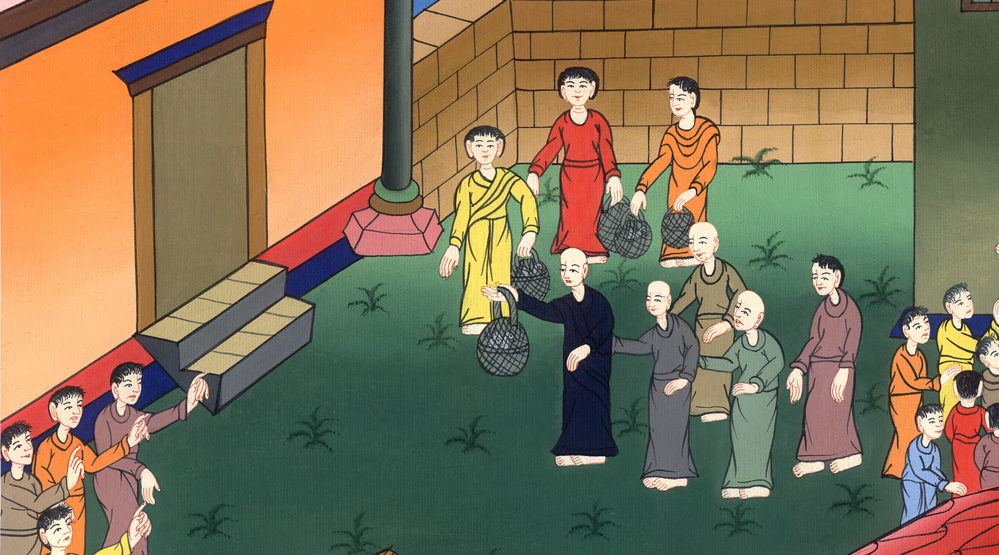
མཛད་པ། 21
གཙོ་བོ་ཡེ་ཤུའི་གཅུང་པོ་ཡ་ཀོབ་དང་མཇལ་བ།

Slide 3
མཛད་པ། 21
པའུ་ལུས་གཙང་སྦྲ་བྱེད་པ།
55 Paul’s Arrest and Trials
Paul purifies himself – Acts 21:17-30

Slide 4
མཛད་པ། 21
གཙོ་བོ་ཡེ་ཤུའི་གཅུང་པོ་ཡ་ཀོབ་དང་མཇལ་བ།
This work is licensed under a Creative Commons Attribution-ShareAlike 4.0 International License

Slide 5
17When we arrived in Jerusalem, the brothers welcomed us joyfully.
17ཡེ་རུ་ཤ་ལེམ་ལ་སླེབས་ནས་དེར་ཡོད་པའི་སྤུན་ཟླ་རྣམས་ཀྱིས་ང་ཚོ་དགའ་བའི་ངང་ནས་བསུས།

Slide 6
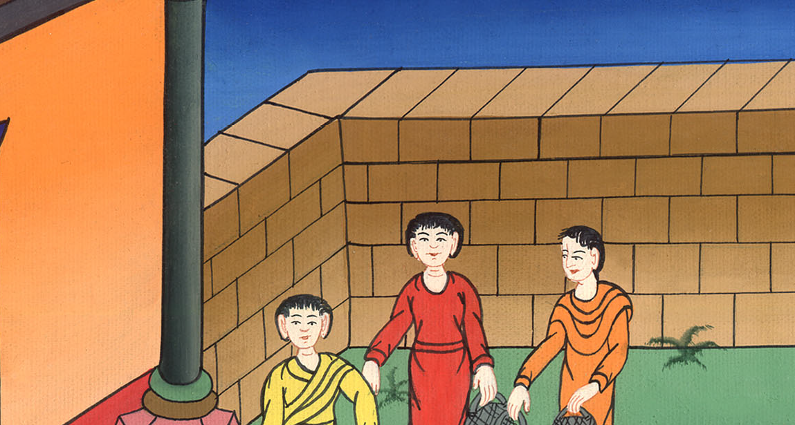
མཛད་པ། 21:17

Slide 7
The next day we met with the elders19Paul greeted them and recounted one by one the things that God had done among the Gentiles through his ministry.
19པའུ་ལུས་ཁོ་ཚོར་འཚམས་འདྲི་ཞུས་ནས། དཀོན་མཆོག་གིས་ཁོང་གི་ལས་ཀ་བརྒྱུད་དེ་ཡ་ཧུ་དཱ་པ་མིན་པ་རྣམས་ཀྱི་ནང་ལ་གང་མཛད་པ་རེ་རེ་བཞིན་གསུངས།

Slide 8
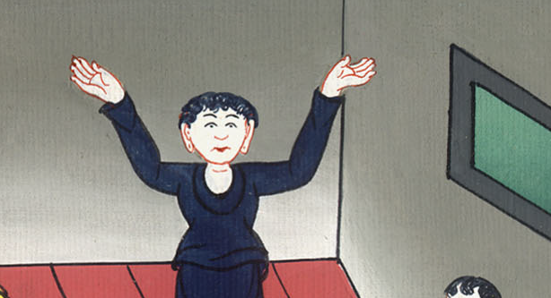
མཛད་པ། 21:19

Slide 9
20When they heard this, they glorified God. Then they said to Paul, “You see, brother, how many thousands of Jews have believed, and all of them are zealous for the law.
20དེ་ཐོས་ནས་ཁོ་ཚོས་དཀོན་མཆོག་ལ་བསྟོད་པ་ཕུལ་བ་དང༌། པའུ་ལུ་ལ་“སྤུན་ཟླ་ལགས། ཡ་ཧུ་དཱ་པ་རྣམས་ཀྱི་ཁྲོད་དུ་མི་སྟོང་ཕྲག་མང་པོ་དད་ལྡན་པར་གྱུར་བ་ཁྱེད་ཀྱིས་གཟིགས། ཁོ་ཚོ་ཐམས་ཅད་ཀྱིས་བརྩོན་སེམས་ཆེན་པོས་ཆོས་ཁྲིམས་སྲུང་གི་ཡོད།

Slide 10
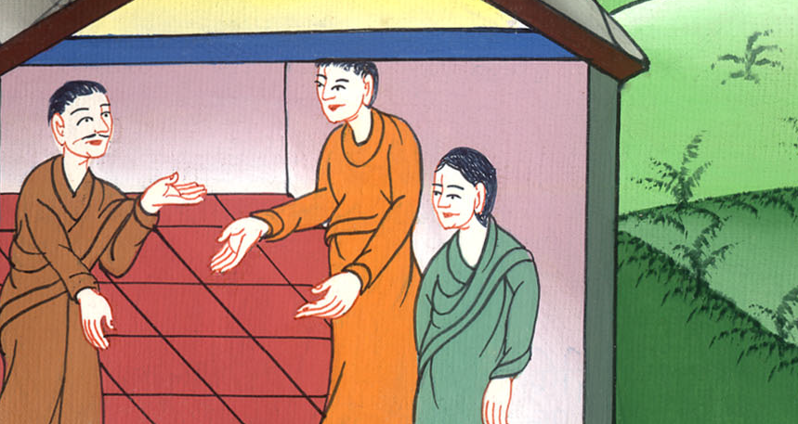
མཛད་པ། 21:20

Slide 11
21But they are under the impression that you teach all the Jews who live among the Gentiles to forsake Moses, telling them not to circumcise their children or observe our customs.
21ཡང་ཡ་ཧུ་དཱ་པ་མིན་པའི་ཁྲོད་དུ་སྡོད་པའི་ཡ་ཧུ་དཱ་པ་ཐམས་ཅད་ལ་ཁྱེད་ཀྱིས་མོ་ཤེའི་ཆོས་ཁྲིམས་སྤོང་བར་བསྐུལ་ཏེ་ཁོ་ཚོའི་བུ་རྣམས་ལ་ཡ་ཧུ་དཱ་པའི་ཆོས་ཀྱི་རྟགས་མི་རྒྱག་ཅིང༌། ཆོས་ཀྱི་ལུགས་སྲོལ་མི་སྲུང་བར་སྟོན་ཞེས་པའི་གཏམ་འཆལ་ཁོ་ཚོས་ཐོས།

Slide 12
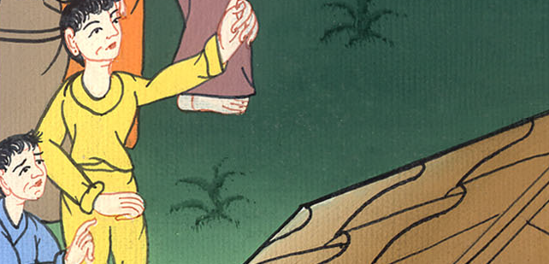
མཛད་པ། 21:21

Slide 13
22What then should we do? They will certainly hear that you have come.
23Therefore do what we advise you. There are four men with us who have taken a vow.
22བྱས་ན། ཁྱེད་འདིར་ཕེབས་པ་ཁོ་ཚོས་ཐོས་པར་འགྱུར་ངེས་ཡིན། ང་ཚོས་ཅི་བྱ། 23ང་ཚོས་སྨྲ་བ་ལྟར་མཛོད་ཅིག ང་ཚོའི་ནང་ན་དམ་བཅའ་པ་བཞི་ཡོད།

Slide 14
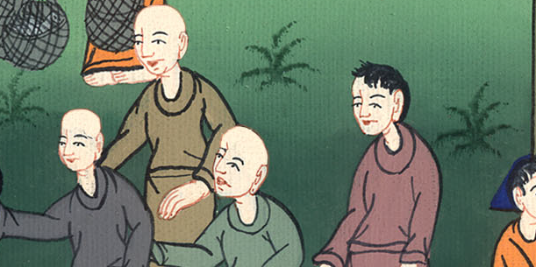
མཛད་པ། 21:22,23

Slide 15
24Take these men, purify yourself along with them, and pay their expenses so they can have their heads shaved…
24ཁོ་ཚོ་དང་མཉམ་དུ་ཆོས་ཀྱི་གཙང་སྦྲ་བྱེད་པའི་ཆོ་ག་བྱོས་དང༌། ཁོ་ཚོའི་སྐྲ་འབྲེག་པའི་ཕྱིར་ཁོ་ཚོར་འགྲོ་སོང་ཕུལ་ཅིག

Slide 16
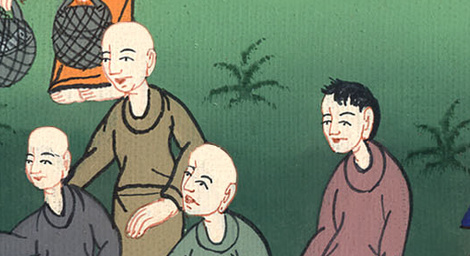
མཛད་པ། 21:24

Slide 17
Then everyone will know that there is no truth to these rumors about you, but that you also live in obedience to the law.
དེ་ནས་མི་རྣམས་ཀྱིས་ཁྱེད་ཀྱི་སྐོར་ལ་ཐོས་པའི་གཏམ་མི་བདེན་པ་ཡིན་ཞིང༌། ཁྱེད་ཉིད་ཀྱིས་ཆོས་ཁྲིམས་སྲུང་བ་མི་ཐམས་ཅད་ཀྱིས་ཤེས་པར་འགྱུར།

Slide 18
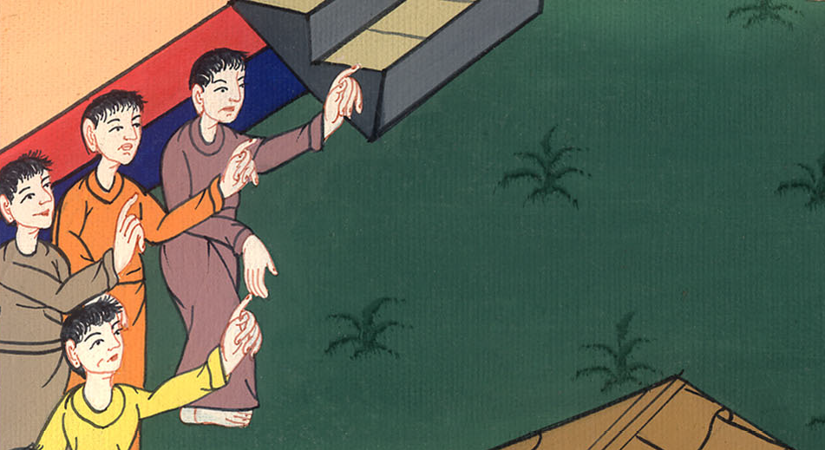
མཛད་པ། 21:24

Slide 19
26So the next day Paul took the men and purified himself along with them. Then he entered the temple to give notice of the date when their purification would be complete and the offering would be made for each of them.
26དེའི་སང་ཉིན་མི་དེ་ཚོ་བཞི་འཁྲིད་དེ་པའུ་ལུས་ཁོ་ཚོ་དང་བཅས་པར་གཙང་སྦྲ་བྱེད་པའི་ཆོ་ག་མཛད། དེ་ནས་ཁོང་ཚོ་རེ་རེའི་ཆེད་དུ་མཆོད་པ་ཕུལ་བའི་ཉི་མ་དང༌། གཙང་སྦྲ་འགྲུབ་པའི་དུས་ཡ་ཧུ་དཱ་པའི་བླ་མར་སྨྲ་བའི་ཕྱིར་མཆོད་ཁང་ཆེན་མོར་ཕེབས།

Slide 20
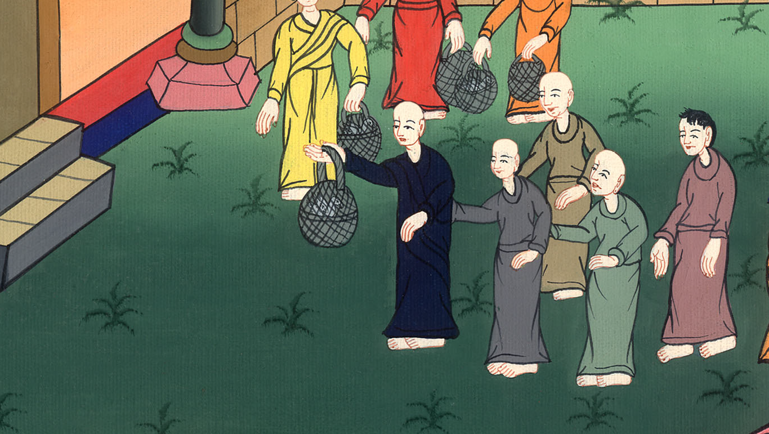
མཛད་པ། 21:26

Slide 21
27When the seven days were almost over, some Jews from the province of Asia saw Paul at the temple. They stirred up the whole crowd and seized him,
27གཙང་སྦྲ་བྱེད་པའི་ཉིན་བདུན་པོ་རྫོགས་ལ་ཉེ་བའི་སྐབས་ཨེ་ཞེ་ཡཱ་ཞིང་ཆེན་ནས་ཡིན་པའི་ཡ་ཧུ་དཱ་པ་ཁ་ཅིག་གིས་མཆོད་ཁང་ལ་པའུ་ལུ་མཐོང་ནས། མི་ཚོགས་ཀུན་ལ་ངན་བསྐུལ་བྱས་ཏེ་ཁོང་འཛིན་བཟུང་བྱས།

Slide 22
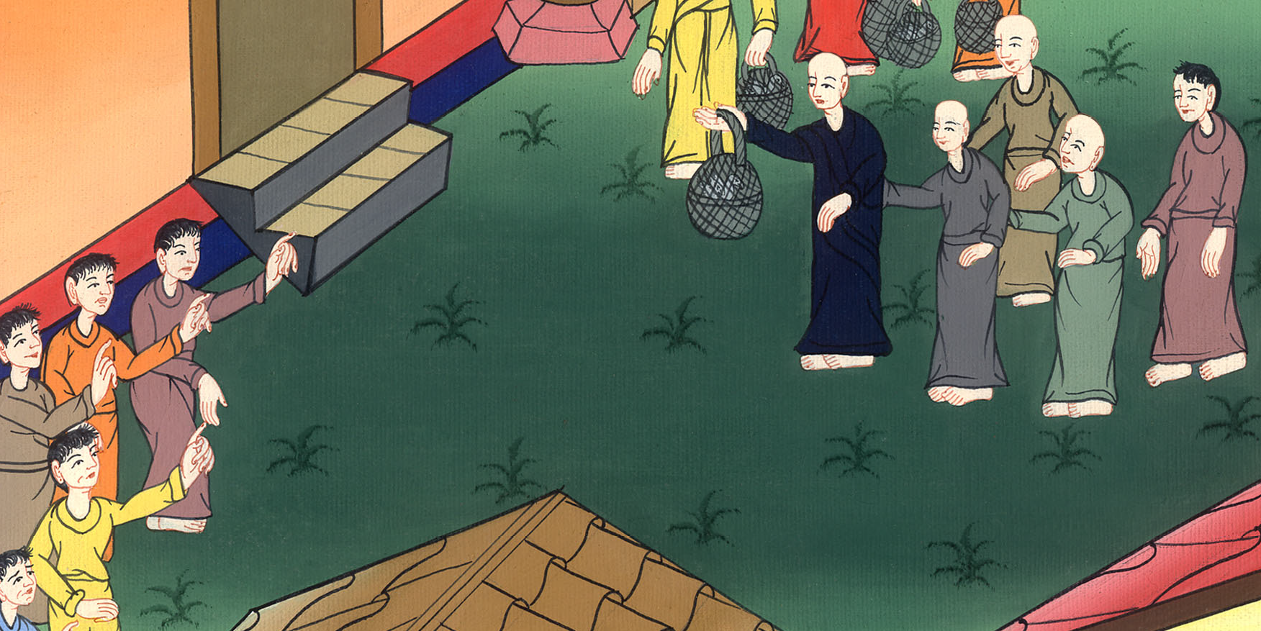
མཛད་པ། 21:27

Slide 23
28crying out, “Men of Israel, help us! This is the man who teaches everywhere against our people and against our law and against this place…
28ཁོ་ཚོས་སྐད་ཆེན་པོས་“ཡི་སི་ར་ཨེལ་པ་རྣམས་ང་ཚོར་རོགས་རམ་བྱོས་ཤིག མི་འདི་ནི་ཡུལ་ཀུན་ཏུ་མི་ཐམས་ཅད་ལ་ངེད་རྣམས་ཀྱི་མི་རིགས་དང༌། ཆོས་ཁྲིམས། གནས་འདི་བཅས་ལ་ངོ་རྒོལ་བྱེད་མཁན་ཡིན།

Slide 24
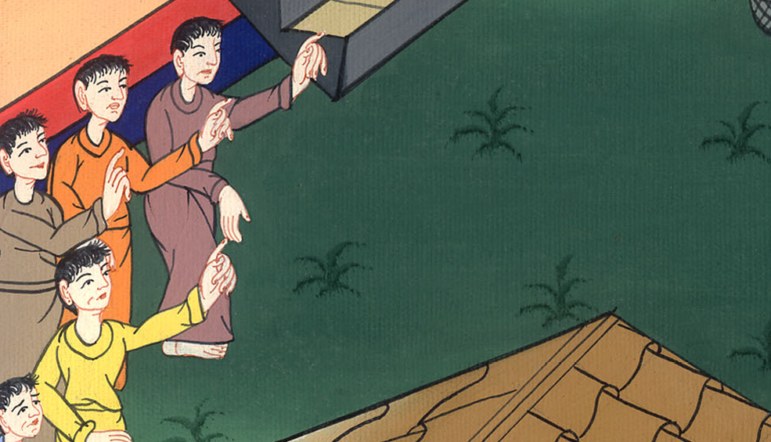
མཛད་པ། 21:28

Slide 25
Furthermore, he has brought Greeks into the temple and defiled this holy place.”
དེས་མ་ཚད་གྷི་རིག་པ་རྣམས་ཀྱང་མཆོད་ཁང་གི་ནང་དུ་འཁྲིད་པས་ཁོས་གནས་མཆོག་འདི་མི་གཙང་བར་བྱས་”ཞེས་བཤད།

Slide 26
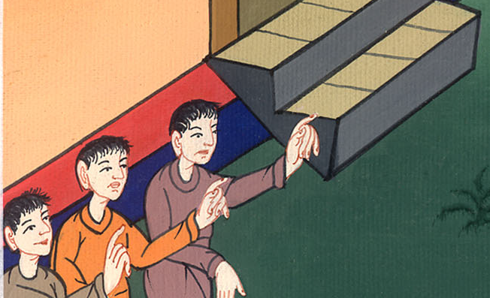
མཛད་པ། 21:28

Slide 27
29For they had previously seen Trophimus the Ephesian with him in the city, and they assumed that Paul had brought him into the temple.
29(གང་ཡིན་ཞེ་ན། སྔར་ཁོ་ཚོས་གྲོང་ཁྱེར་ལ་ཡུལ་ཨེ་ཕེ་སུ་ནས་ཡིན་པའི་ཏྲོ་ཕེ་མུ་ཁོང་དང་འགྲོགས་པར་མཐོང་ཡོད་པས། པའུ་ལུས་ཁོ་མཆོད་ཁང་ཆེན་མོའི་ནང་དུ་འཁྲིད་པ་ཡིན་པར་སྙམ་)

Slide 28
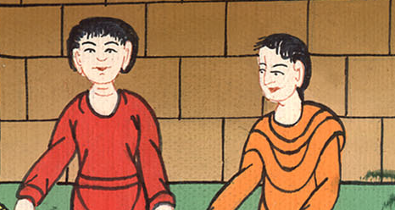
མཛད་པ། 21:29

Slide 29
30The whole city was stirred up, and the people rushed together. They seized Paul and dragged him out of the temple, and at once the gates were shut.
30གྲོང་ཁྱེར་གྱི་མི་ཚང་མ་འཁྲུགས་པར་གྱུར་ནས། ཁོ་རྣམས་དེར་ལྷན་ཅིག་ཏུ་བརྒྱུགས་ཏེ་པའུ་ལུ་བཟུང༌། ཁོང་མཆོད་ཁང་གི་ར་བ་ནས་ཕྱི་རོལ་ཏུ་བཙན་ཁྲིད་བྱས་མ་ཐག་ལམ་སེང་རྒྱལ་སྒོ་བརྒྱབ།

Slide 30
མཛད་པ། 21:30

